Slide 1
Metabolismo e rEGULAÇão
Pedro Pacheco 202100957
Tiago Barão 202000215
Diogo Cabrita 202000212

Slide 2
Introdução
Com este trabalho iremos abordar atividades realizadas sobre o tema “Glicolise” nas quais iremos demonstrar o que interpretamos das mesmas e que conclusões tiramos.

Slide 3
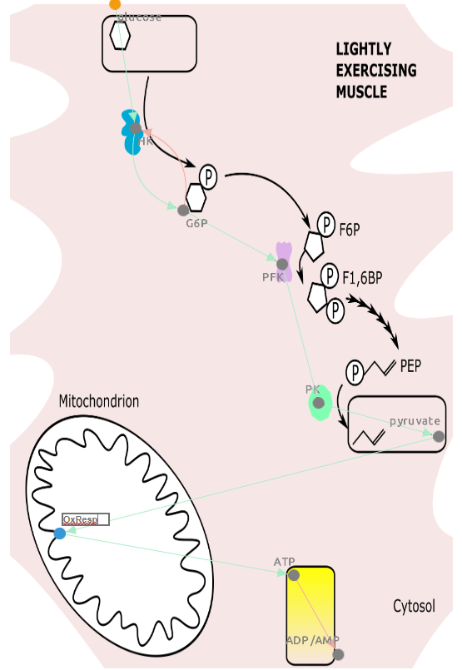
Atividade 1
Através da interpretação, conseguimos perceber que quando da presença de glucose a enzima hexokinase tem um efeito positivo na produção de glucose-6-fosfato.
Percebemos também que o metabólito glucose-6-fosfato apresenta um efeito negativo na enzima hexokinase, este mecanismo de feedback negativo não depende da carga energética da célula.

Slide 4
Atividade 2
Na atividade 2 inferimos que o modelo previa a variação da célula dependendo dos níveis de glucose disponíveis. Assim, quando existem baixos níveis de glucose (<25%) a glicólise, ou seja, a produção de piruvato, também será baixa e, por sua vez, quando os níveis de glucose são altos (>40%) a glicólise será alta, estabelecendo-se assim uma relação direta entre estes parâmetros. A diferença na glicólise quando se vai de baixos para altos níveis de glucose é grande, sendo superior a 25%. Para uma célula muscular nesta situação, consideramos benéfica a mudança dos níveis de produção de piruvato à medida que a glucose disponível varia, mudança que ocorre segundo a relação direta já explicada.

Slide 5
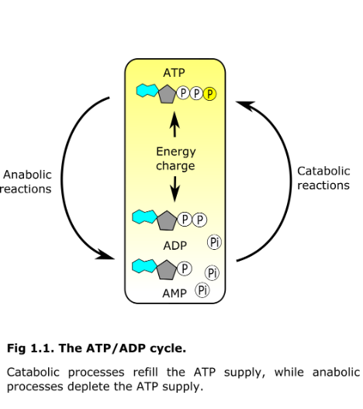
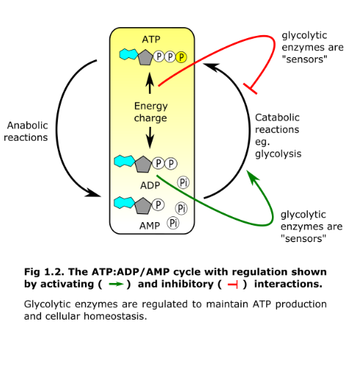
Atividade 3
Na atividade seguinte é nos apresentado o ciclo de ATP/ADP que consiste na interconversão entre duas moléculas, o trifosfato de adenosina (ATP) e o difosfato de adenosina (ADP), que ocorre dentro das células e é central para o metabolismo energético nos organismos vivos. nesta atividade é nos apresentada uma imagem do ciclo em questão, com uma fácil interpretação percebemos que existem variações nos níveis de ATP que pode ter consequências como a temporária inibição ou ativação das enzimas glicolíticas. Observamos também que existem algumas enzimas que são reguladas pela ATP como a fosfofrutoquinase e a piruvato cinase.

Slide 6
Atividade 4
Na atividade 4 continuamos debruçados sobre o que ocorre num músculo em baixa atividade física. Foi nos possível perceber que nenhuma das regulações negativas de qualquer uma das enzimas glicolíticas pelo ATP faz uma diferença menor que 25% na produção de piruvato entre alta e baixa glucose sanguínea menor que 25%. Para além disso, foi nos possível perceber que a produção do piruvato iria geralmente diminuir caso existisse uma relação de regulação negativa do ATP para com as enzimas glicolíticas.
Nesta atividade foi possível perceber que a regulação negativa de PFK e de PK, duas enzimas glicolíticas importantes, em condições de elevada glucose, diminui a produção de piruvato quando comparado com a não existência de qualquer regulação, devido ao facto de que nestas circunstâncias a disponibilidade de glucose para a glicólise é elevada, levando a um aumento na produção de ATP através da glicólise . Este aumento causa a regulação negativa das enzimas fosfofructoquinase (PFK) e piruvate kinase (PK) uma vez que esta regulação negativa é feita pelo ATP, resultando numa diminuição da atividade destas enzimas.

Slide 7
Atividade 6
Em relação à atividade 6 estudamos como em condições de glicólise elevada, a via glicolítica apresenta uma maior atividade para gerar energia sobre a forma de ATP. A PFK catalisa a conversão de frutose-6-fosfato em frutose-1,6-bisfosfato, e a PK cataliza a conversão de fosfoenolpiruvato em piruvato. A regulação positiva destas enzimas refere se a sua ativação por certos metabólitos, como é o caso do AMP ou frutose-2,6-bisfosfato enquanto a regulação negativa é feita pelo ATP. Em particular o PFK quando regulado positivamente aumenta a sua atividade, aumentando assim a sua taxa de conversão referida resultando assim a produção de mais piruvato uma vez que o resultado desta conversão é um intermediário fundamental na via glicolítica que conduz à produção deste. Por outro lado, a regulação positiva de PK leva a um aumento da sua atividade aumentando a produção de piruvato enquanto a regulação negativa por ATP irá diminuir a atividade destas enzimas diminuindo a produção de piruvato. A regulação negativa por ATP irá diminuir a atividade destas enzimas diminuindo a produção de piruvato.

Slide 8
Atividade 7
Contudo, quando os níveis de glucose são baixos, as células podem mudar para outras fontes de energia, tais como gorduras ou proteínas, para manter a produção de energia. Alternativamente, as células podem gerar glicose através do processo de gliconeogênese, no qual moléculas não-carboidratos são convertidas em glicose.
Para além de manter a produção de energia, as ligações entre glicose, piruvato e ATP também ajudam a regular o metabolismo celular. Por exemplo, o ATP serve como um regulador alérgico de muitas enzimas metabólicas, ajudando a regular as taxas das vias metabólicas. Além disso, o piruvato é um intermediário importante em várias vias metabólicas, incluindo o ciclo de Krebs e a produção de aminoácidos e nucleótidos.
Globalmente, as ligações entre glicose, piruvato e ATP são essenciais para manter a homeostase na célula. Ao regular firmemente as taxas das vias metabólicas e ao ajustar-se às mudanças na disponibilidade de energia, as células podem garantir que têm a energia de que necessitam para desempenhar as suas funções essenciais.
A atividade 7 faz nos perceber as relações existentes entre a glucose o piruvato e a ATP e como é que as suas relações ajudam a regular a homeostase na célula.
A glucose é um açúcar simples que é decomposto através de uma série de reações enzimáticas no citoplasma para produzir o piruvato, um intermediário chave no metabolismo energético. O piruvato pode ainda ser metabolizado através do processo de respiração celular para gerar ATP, a moeda energética primária da célula.
As ligações entre glicose, piruvato e ATP são rigorosamente reguladas para manter a homeostase na célula. Quando os níveis de glucose são elevados, as células aumentam a sua absorção de glicose e aumentam a taxa de glicólise, o processo pelo qual a glicose é decomposta em piruvato. Este aumento da glicólise resulta na produção de mais piruvato, que pode ser convertido em ATP através da respiração celular.

Slide 9
Atividade 8
A atividade 8 é nos apresentada uma via que faz trocas de glucose com o fígado e com um músculo. Com essas imagens conseguimos observar que existem algumas semelhanças e diferenças entre o processo de glicólise em cada um, entre as quais, no fígado a glicose-6-fosfato é convertida a partir da enzima glucocinase enquanto que no músculo não, pois a enzima hexocinase é a que no músculo converte a glicose-6-fosfato. Outra diferença que podemos observar é que no fígado existe um “storage” que armazena glicose enquanto que no músculo não existe armazém de glicose.

Slide 10
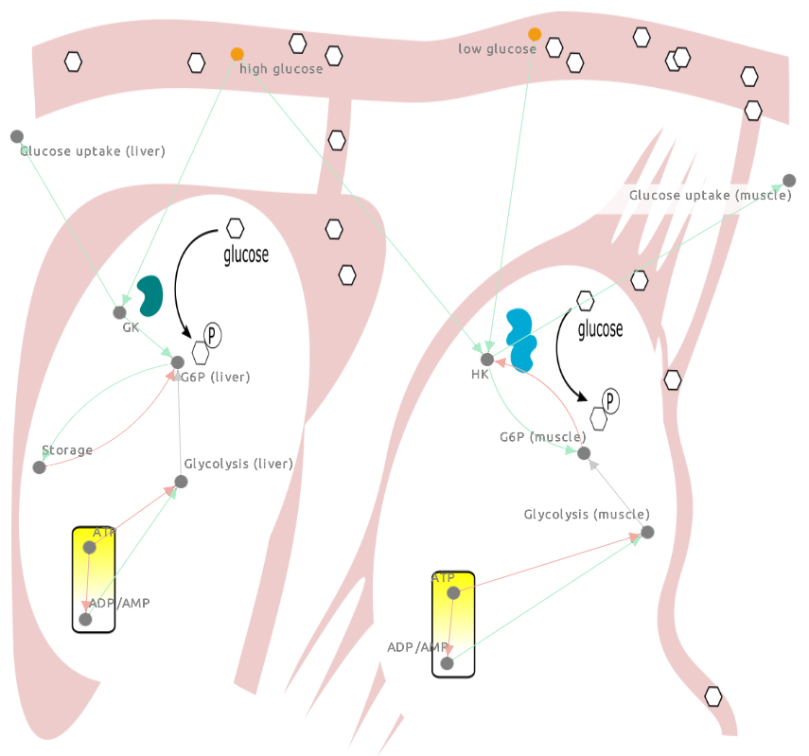
Atividade 9
Em jejum normal quando os níveis de glicose no sangue estão baixos, a hexoquinase estará a operar perto da sua taxa máxima (Vmax), enquanto a glucoquinase não, a hexoquinase converterá muito mais glicose em G6P do que a glucoquinase.
Quando os níveis de glicose no sangue estiverem mais altos após a refeição, a hexoquinase e a glicocinase estarão a operar perto da sua taxa máxima e a hexoquinase converterá muito menos glicose em G6P do que a glicoquinase.

Slide 11
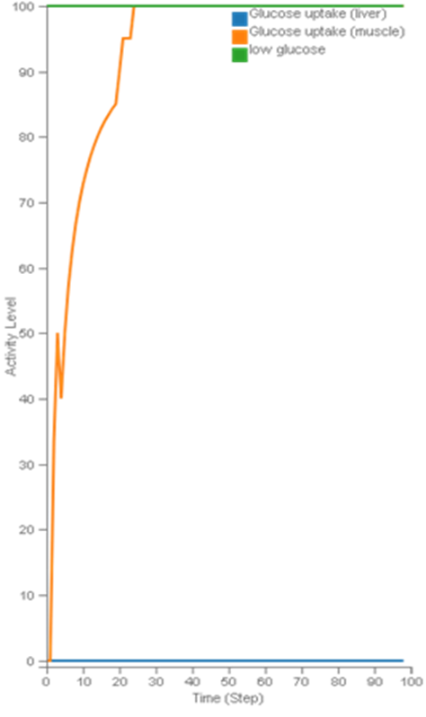
Atividade 10
Com o gráfico obtido foi possivel observar que quando seleciamos o low glicose para a função, este aparece com um valor constante de nivel de atividade de 100 como o nível de glucose uptake(muscle) começa no zero, subindo até estagnar no 100 onde fica até ao final da simulação.
Já os níveis de glucose uptake (liver) não apresentam qualquer tipo de atividade tendo um valor constante de 0.

Slide 12
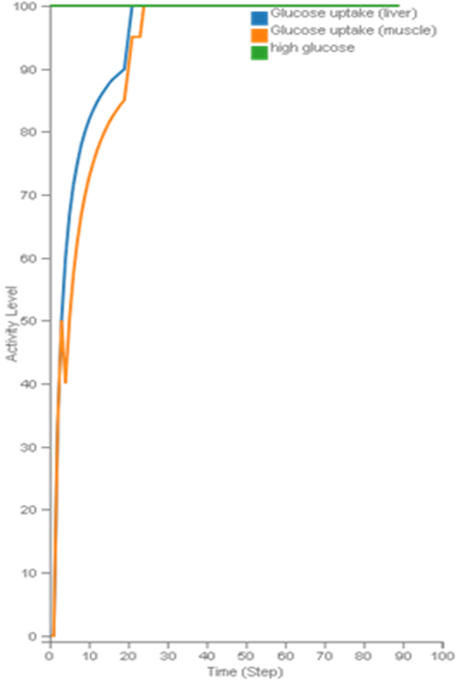
Atividade 11
Nas células musculares, a captação de glicose é altamente ativa devido à atividade da hexoquinase, a glicólise também é altamente ativa.
Nas células do fígado, a captação de glicose é altamente ativa devido à atividade da Glucoquinase e a glicólise também é altamente ativa.Tanto a glucoquinase quanto a hexoquinase determinam a taxa de Glicólise.
A fosfofrutoquinase (PFK) é a principal enzima reguladora da glicólise e a piruvato quinase (PK) é outra enzima reguladora que desempenha um papel crítico no fluxo glicolítico.
A regulação da atividade de PFK e PK é o principal determinante do fluxo glicolítico, pois alterações em sua atividade podem afetar significativamente a taxa de produção de piruvato e subsequente geração de ATP.

Slide 13
Thank you

